Slide 1
TRABALLO DE FIN DE CICLO · 2026
Explora
Aplicación web de cartografía colaborativa de software libre sobre OpenStreetMap.
AUTORÍA
TITORÍA
DEFENSA
Sara Barreiro Riveiro
Fernando Prado Espiñeira
10 de xuño de 2026
explora-mapa.eu

Slide 2
01
INTRODUCIÓN E MOTIVACIÓN
Crear, compartir e explorar mapas sen ceder os teus datos.
Software libre
Explora é unha plataforma de mapas colaborativos construída coa prioridade de uso de tecnoloxías libres.
Calquera persoa pode visualizar mapas públicos sen rexistro; as usuarias autenticadas crean os seus propios mapas, engaden marcadores por categorías, convidan colaboradoras e xestionan o acceso.
Todo o stack baixo licenza GPL-3.0.
Privacidade por deseño
Sen rastrexadores nin cookies de terceiros.
Independencia europea
Infraestrutura aloxada en Alemaña.
Explora · TFC
02 / 12

Slide 3
02
OBXECTIVOS
Que pretende resolver o proxecto.
Cartografía colaborativa
Control de acceso por roles
Permitir crear e xestionar mapas con marcadores e categorías, en equipo.
Compartir mapas con permisos granulares mediante convites.
Privacidade real
Software libre
Minimizar os datos persoais e cumprir o RGPD por deseño.
Ferramentas cartográficas apoiadas en OpenStreetMap e o seu ecosistema.
Accesible e multilingüe
Despregamento autónomo
Responsive, modo claro/escuro e dispoñible en galego e inglés.
Operar nunha infraestrutura europea propia, reproducible con Docker.
Explora · TFC
03 / 12

Slide 4
03
STACK TECNOLÓXICO
Tecnoloxías abertas, de extremo a extremo.
Frontend
Backend
Infraestrutura
SPA reactiva, estado lixeiro e internacionalización con galego por defecto.
API REST stateless por capas: Controller → Service → Repository.
Despregamento reproducible sobre servidor europeo, con TLS automático.
Spring Boot 4
Java 25
React 19
Vite
Zustand
Leaflet
Spring Security
JWT
PostgreSQL
Hetzner
Debian 12
Docker
Nginx
i18next
CSS plano
PostGIS
Let's Encrypt
Brevo
APIs externas →
Nominatim
Open-Meteo
OSRM
OSM tiles
Explora · TFC
04 / 12

Slide 5
04
ARQUITECTURA DO SISTEMA
Cliente, API e datos, ben separados.
→
→
→
Navegador
Nginx · TLS
Spring Boot
PostGIS
SPA React
Reverse proxy
API REST
PostgreSQL
Leaflet · Zustand · i18next. Token en memoria.
Serve o build estático e termina HTTPS.
Controller → Service → Repository. JWT stateless.
Datos relacionais + tipos xeométricos.
Servizos OSM
Correo · Brevo SMTP
Docker Compose
Nominatim · Open-Meteo · OSRM · teselas
Verificación de conta por correo
Orquestra os tres servizos en produción
Explora · TFC
05 / 12

Slide 6
05
FUNCIONALIDADES · I
Un mapa que entende o territorio.
Busca de enderezos
Clima en tempo real
Localización de lugares por nome e xeocodificación inversa a través de Nominatim.
Condicións meteorolóxicas do punto consultado mediante Open-Meteo .
Cálculo de rutas
Exploración por zona
Trazado e distancias entre puntos co motor de enrutamento OSRM.
Descubrimento de mapas públicos próximos nun radio de 50 km arredor da vista actual.
Explora · TFC
06 / 12

Slide 7
06
FUNCIONALIDADES · II
Mapas que se constrúen en equipo.
Creación e xestión de mapas
SISTEMA DE ROLES
Mapas públicos ou privados con marcadores e categorías visuais.
Propietaria
Control total do mapa e dos membros.
Convites de colaboración
Compartición mediante tokens UUID con estado pendente, aceptado ou rexeitado.
Admin de mapa
Xestiona membros, categorías e contidos.
Colaboradora
Historial de cambios
Crea e edita marcadores.
Rexistro de creación, edición e eliminación de elementos en cada mapa.
Membro
Acceso de lectura ao mapa privado.
Explora · TFC
07 / 12

Slide 8
07
SEGURIDADE E PRIVACIDADE
Privacy by design.
Tokens JWT en memoria
Refresh rotativo
Verificación de conta
O accessToken vive só na memoria do módulo — nunca en localStorage — para frear o roubo por XSS.
Token de refresco en cookie HttpOnly · Secure · SameSite , rotativo e revogable en BD.
Alta confirmada por correo electrónico antes de habilitar a sesión.
Acceso centralizado
Sen rastrexadores
Datos en Europa
Permisos de lectura/escritura resoltos nun único servizo de acceso por roles.
Cero cookies de terceiros e minimización de datos persoais. RGPD por deseño.
Toda a información reside en infraestrutura europea, sen transferencias fóra.
Explora · TFC
08 / 12

Slide 9
08
DESPREGAMENTO E INFRAESTRUTURA
Reproducible, soberano, automático.
Servidor Hetzner CX22
Debian 12 en Falkenstein (Alemaña). Acceso SSH só por clave.
EXPLORA-MAPA.EU
Docker Compose
443
nginx · TLS · SPA estática
Tres servizos: PostgreSQL/PostGIS, backend e frontend con Nginx.
│
TLS automático
8080
spring boot · api
Certificados Let's Encrypt renovados con Certbot. Dominio en Gandi.
│
Correo transaccional
5432
postgres · postgis
Envíos vía Brevo SMTP. Credenciais fóra do repositorio.
Explora · TFC
09 / 12

Slide 10
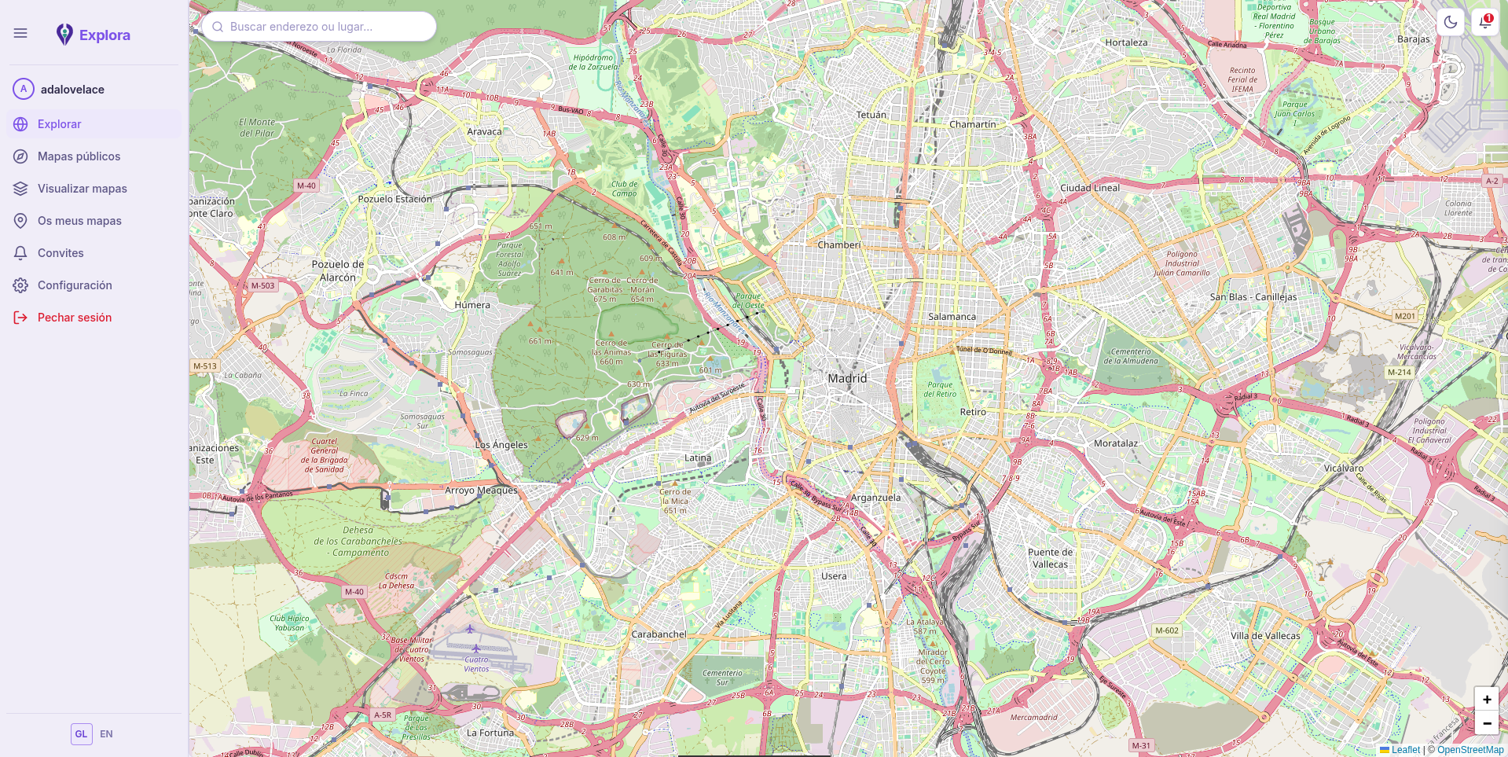
09
DEMOSTRACIÓN
A aplicación en funcionamento.
explora-mapa.eu
Explora · TFC
10 / 12

Slide 11
10
CONCLUSIÓNS E LIÑAS DE MELLORA
Un produto funcional, con percorrido.
CONCLUSIÓNS
LIÑAS DE MELLORA
Aplicación completa e despregada en produción sobre tecnoloxías 100 % libres.
Edición colaborativa en tempo real con WebSockets.
Aplicación móbil nativa e modo sen conexión.
A privacidade por deseño demostrouse compatible cunha boa experiencia de uso.
Importación e exportación de mapas (GeoJSON, GPX) e máis idiomas.
Arquitectura por capas e estado modular que facilitan a evolución do código.
Explora · TFC
11 / 12

Slide 12
GRAZAS POLA VOSA ATENCIÓN
Preguntas?
Quedo á vosa disposición para calquera dúbida sobre o deseño, a arquitectura ou as decisións técnicas do proxecto.
explora-mapa.eu
github.com/explora-map
GPL-3.0

